Slide 1
এই স্লাইডটি সম্মানিত শিক্ষকবৃন্দের জন্য
এই পাঠটি শ্রেণিকক্ষে উপস্থাপনের সময় প্রয়োজনীয় নির্দেশনা প্রতিটি স্লাইডের নিচে অর্থাৎ Slide Note -এ সংযোজন করা হয়েছে। আশা করি সম্মানিত শিক্ষকগণ অনুগ্রহপূর্বক পাঠটি উপস্থাপনের পূর্বে উল্লেখিত Note দেখে নিবেন। এছাড়াও শিক্ষকগন প্রয়োজনবোধে তার নিজস্ব কলাকৌশল প্রয়োগ করতে পারবেন।
Notes:
শ্রদ্ধেয় শিক্ষকমণ্ডলী, এই ক্লাসটি উপস্থাপনের পূর্বে মূল বইটি পড়ে নিবেন। সমস্ত স্লাইড নোট দেখে নিন। এই ক্লাসে আপনাকে স্বাগতম।

Slide 2


01730-878558
shofiuddintsc@gmail.com
Notes:
স্বাগতম এ এমন ছবি ব্যবহার না করা যেন পাঠ ঘোষনা হয়ে যায়।

Slide 3









পরিচিতি
শিক্ষক পরিচিতি
পাঠ পরিচিতি
শ্রেণীঃ দশম
বিষয়ঃ ফার্ম মেশিনারী
অধ্যায়ঃ ৪
প্রকৌঃ মোঃ শফি উদ্দীন
চিফ ইন্সট্রাক্টর (ফার্ম মেশিনারী)
shofiuddintsc@gmail.com
01730-878558 01619346487
Shofi Uddin agro Machinery
Shofi Uddin Shofi Uddin
M / IEB 19010
পাঠের বিষয়বস্তুঃ
রাইস থ্রেসার
Notes:
স্বাগতম এ এমন ছবি ব্যবহার না করা যেন পাঠ ঘোষনা হয়ে যায়।

Slide 4
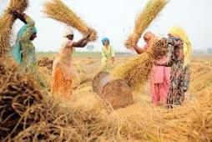
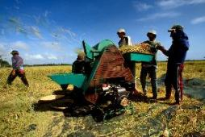
ছবিগুলো ভালভাবে লক্ষ্য কর
This Photo by Unknown Author is licensed under CC BY-SA-NC
This Photo by Unknown Author is licensed under CC BY-SA
This Photo by Unknown Author is licensed under CC BY-SA

Slide 5
ছবিগুলো দেখে আমরা কী বুঝতে পারছি?
ধান মাড়ায় চলছে
This Photo by Unknown Author is licensed under CC BY-SA-NC
Notes:
যে কোন একটি ছবি দেখিয়েও পাঠ ঘোষণা করা যায়। আপনি আপনার কৌশল প্রয়োগ করতে পারবেন। অথবা শিক্ষার্থীদের মধ্য থেকে পাঠ উদ্ধার করার চেষ্টা করতে পারেন।

Slide 6
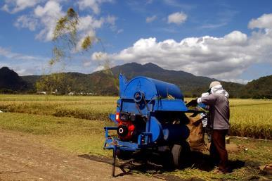
আমাদের আজকের পাঠ
রাইস থ্রেসার

Slide 7


বিষয়বস্তু
থ্রেসার কী
থ্রেসারের প্রকাভেদ
থ্রেসার চালানোর কৌশল
থ্রেসারের নিরাপত্তা

Slide 8
শিখনফল
এই পাঠ শেষে শিক্ষার্থীরা --
থ্রেসার কী তা বলতে পারবে।
থ্রেসারের প্রকারভেদ উল্লেখ করতে পারবে।
থ্রেসার পরিচালনার কৌশল বর্ণনা করতে পারবে।
থ্রেসার চালোনার সতর্কতা উল্লেখ করতে পারবে।
Notes:
শিক্ষক শিখনফল অনুযায়ী পড়াতে চেষ্টা করবেন। বিভিন্ন উপকরণ ব্যবহার করতে পারেন যা পড়াবেন তার উপর থেকেই মূল্যায়ন করবেন।

Slide 9
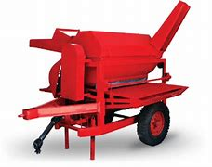
থ্রেসার
যে যন্ত্রের সাহায্যে ধান অথবা গম মাড়াই করা হয় তাকে শস্য মাড়াই যন্ত্র বা থ্রেসার বলে।

Slide 10
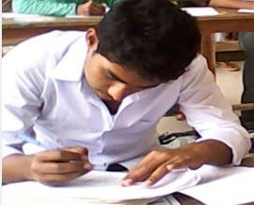
একক কাজ
শস্য মাড়াই যন্ত্র কাকে বলে?

Slide 11
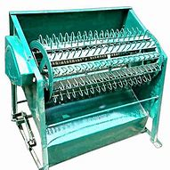
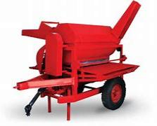
চালানের উপর ভিত্তি করে ২ প্রকার
পা-চালিত
শক্তি চালিত

Slide 12
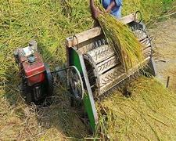
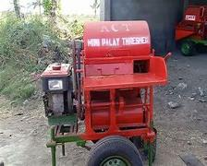
সাইজ এর উপর ভিত্তি করে ২ প্রকার
ওপেন ড্রাম
ক্লোজড ড্রাম

Slide 13

জোড়ায় কাজ
থ্রেসার কত প্রকার ও কী কী?

Slide 14
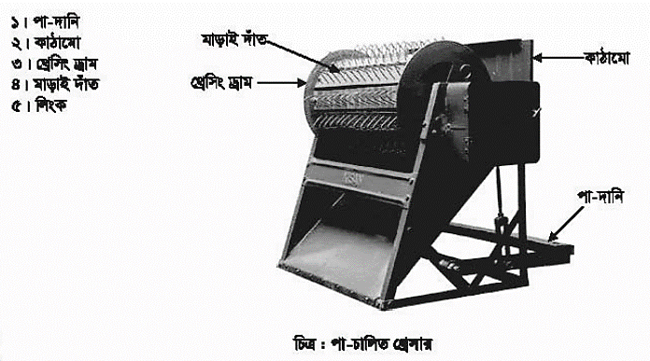
পা-চালিত থ্রেসারের বিভিন্ন অংশ

Slide 15
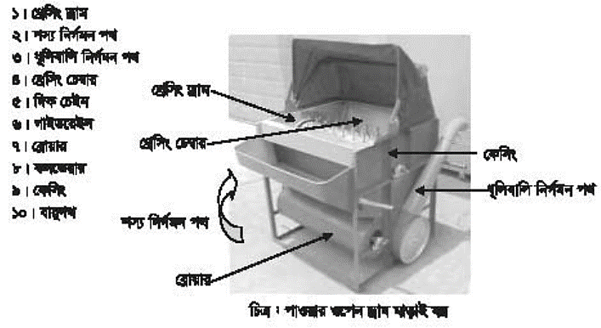
ওপেন ড্রাম থ্রেসারের বিভিন্ন অংশ

Slide 16

দলগত কাজ
থ্রেসার বিভিন্ন অংশ সনাক্ত কর

Slide 17
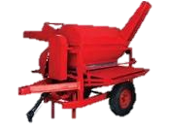
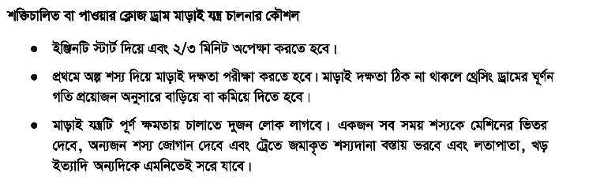
থ্রেসার চালানোর কৌশল

Slide 18
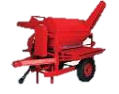
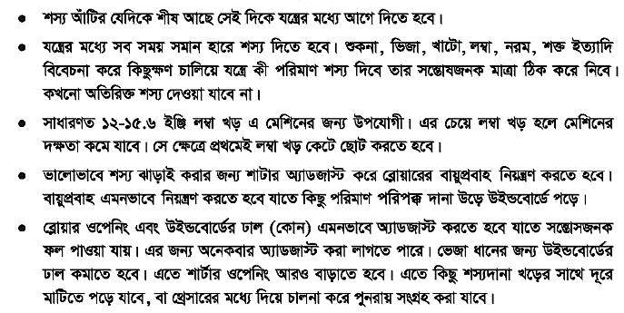
থ্রেসার চালানোর কৌশল

Slide 19
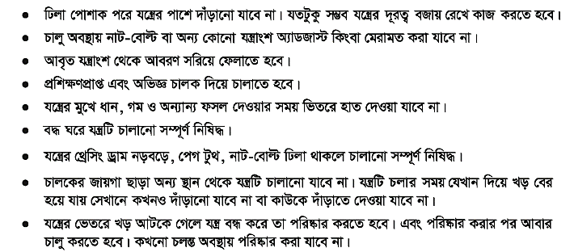
থ্রেসার চালনার সতর্কতা

Slide 20


মূল্যায়ন
সঠিক উত্তরটিতে ক্লিক করুন।
1। ইঞ্জিন স্টার্ট দিয়ে কতক্ষন অপেক্ষা করতে হবে?
ক) ১০ মিনিট
খ) ২/৩ মিনিট
গ) ১৫ মিনিট
ঘ) অপেক্ষা করার দরকার নেই
২। থ্রেসারটি পূর্ণ দক্ষতায় চালাতে কত জন লোক দরকার?
ক) ১০ জন
খ) ২ জন
গ) ৫ জন
ঘ) লোক দরকার নেই
Notes:
মূল্যানের জন্য শিক্ষার্থীদেরকে প্রশ্ন করুন এবং উত্তরটিতে ক্লিক করুন।

Slide 21
মূল্যায়ন
সঠিক উত্তরটিতে ক্লিক করুন।
৩। শস্য যন্ত্রে কিভাবে প্রবেশ করাতে হবে?
ক) শস্য মাথা আগে
খ) শস্য মাথা পরে
গ) এলো মেলো
ঘ) নির্দিষ্ট নিয়ম নেই
৪। থ্রেসার পরিচালনার সতর্কতা কী?
ক) যে কোন পোশাক যাওয়া
খ) ইচ্ছা মতো ব্যবহার করা
গ) ব্যবহার না করা
ঘ) ঢিলাঢালা পোশাকে না যাওয়া
Notes:
মূল্যানের জন্য শিক্ষার্থীদেরকে প্রশ্ন করুন এবং উত্তরটিতে ক্লিক করুন।

Slide 22
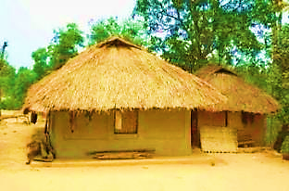
বাড়ির কাজ
থ্রেসার পরিচালনার সতর্কতা লিখে নিয়ে আসবে?

Slide 23

সকলকে
Notes:
ক্লাসটি উপস্থাপনের জন্য আপনাকে অনেক ধন্যবাদ।

